Slide 1

10. Hafta dersi
14.12.2022

Slide 2
Network Segmentation (Ayrıştırma)
Network izolasyonu (network segmentation veya network isolation), büyük bir network’ü daha küçük network bölümlerine ayrılması işlemidir.
Amaç, erişim kontrolünü daha iyi kontrol etmek ve güvenlik derinliğini güçlendirmektir (ek bir güvenlik katmanı sağlayarak.
Bu sağlamak için kullanılan ekipmanlar:
Router (yönlendirici)
Sanal LAN (virtual-LAN) (LAN: Local Area Network: Yerel Alan Ağ)
Çevre ağı (Perimeter network) (DMZ – Demilitarized Zone)
Erişim kontrol listeleri (ACL: Access Control List)
…

Slide 3
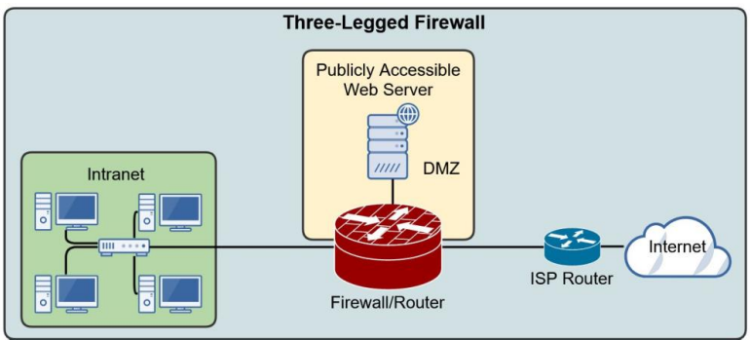
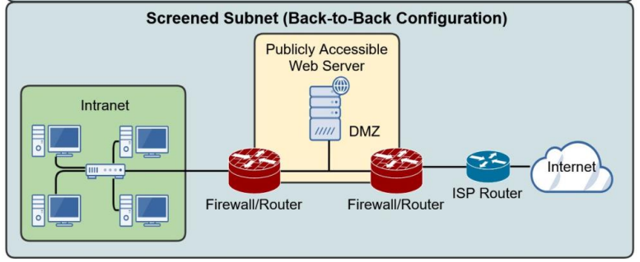
DMZ – Demilitarized Zone (Sivil Bölge)
Bir çevre ağı (perimeter network), bir şirketin kendi dahili ağından ayrı olarak kurulur.
Yaygın olarak DMZ (Demilitarized Zone) olarak adlandırılır.
Güvenilmeyen kullanıcıların (internet üzerinden gelen) erişmesi gereken sunucular (E-posta, web, FTP, vb.) DMZ bünyesinde bulunurlar.
Güvenilmeyen kullanıcılar sadece DMZ’te yer alan sunuculara erişebilirlerken, şirket yerel ağına erişimleri Firewall/Router tarafından engellenir.

Slide 4
Intranet ve Internet
Internet: Dünyadaki bütün kullanıcıların bağlı olduğu network
Intranet: Bir şirket bünyesindeki kullanıcıların bağlı olduğu kısıtlı network.
Extranet: İş ortaklarının erişim yetkisi olan bir çevre ağı

Slide 5
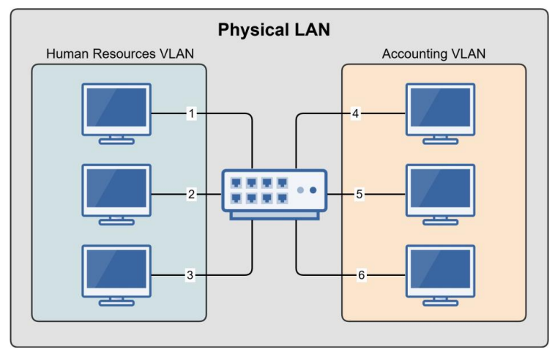
Sanal Yerel Ağ (Virtual LAN)
Bir yerel ağ bünyesinde kurulan birden fazla daha küçük yerel ağ’dan oluşur.
Bir şirkette farklı departmanların kendi ağlarının olması
Avantajları
Broadcast mesaj trafiğini azaltır.
Ağ bölümlerini rol olarak ayırırır.
Güvenliği arttırır.
Cihazlar farklı VLAN’lar ile haberleşemez.
Cihazları ihtiyaçlara göre gruplandırır (fiziksel konuma göre değil)

Slide 6
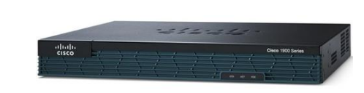
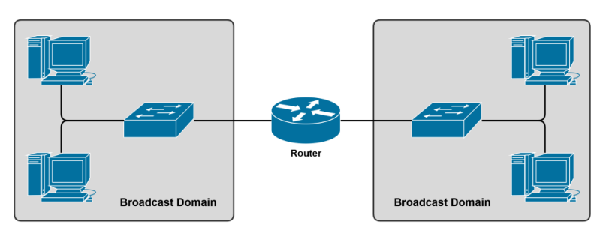
Yönlendirici (Router)
Farklı ağların birbirleri ile haberleşmesini sağlar.
IP adreslerini kullanarak ağlar arasındaki trafiği yönlendirir.
Router (Yönlendirici): OSI Katmanı 3
Switch (Anahtar): OSI Katmanı 2

Slide 7
Ağ Adresi Dönüştürme (NAT: Network Address Translation)
Özel IP addresini (Private IP) => Genel IP Adresi (Public IP)
NAT sayesinde, yerel ağ’da bulunan bir bilgisayarın özel IP adresi, ağ dışındaki bilgisayarlar tarafından çözülemez.
Özel IP adreslerin internet’e çıkmasına olanak sağlar.
İnternet ortamında gerekli olan IP adres sayısını azaltır.
Örneği bir yönlendirici tek bir IP adresi kullanarak kendisine bağlı olan bilgisayarların / mobil cihazların internet’e bağlanmasını mümkün kılar.

Slide 8
NAT Türleri
Basit NAT (Basic NAT)
IP adres çevrimi sağlar. Port haritalaması sağlamaz.
Değişken NAT (Dynamic NAT)
Basit NAT’a benzer ancak bir IP havuzu vardır. Ağ’da bulunan bilgisayarlar bu IP adreslerini kullanarak internet’e çıkarlar. Boşta bir IP adresi yok ise yeni bağlanan cihazın internet bağlantısı sağlanamaz.
Port Adres Çevirimi (Port Address Translation)
Bir tane public IP adresi vardır ve içeride bulunan işlemciler dışarı bu IP adresini kullanarak çıkarlar. İç tarafın kullandığı port ile NAT işleminden sonra dış tarafın kullandığı port (kapı) numarası birbirinden faklıdır.

Slide 9
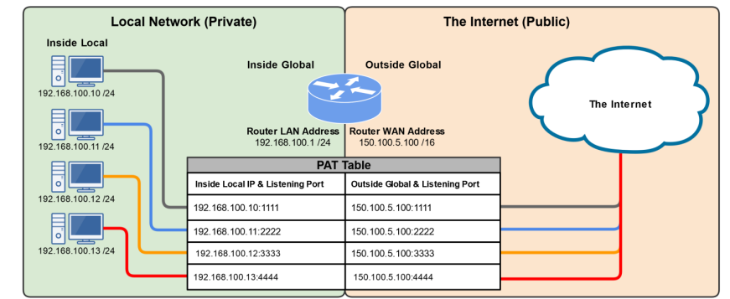
Port Adres Dönüştürme (PAT: Port Address Translation)

Slide 10
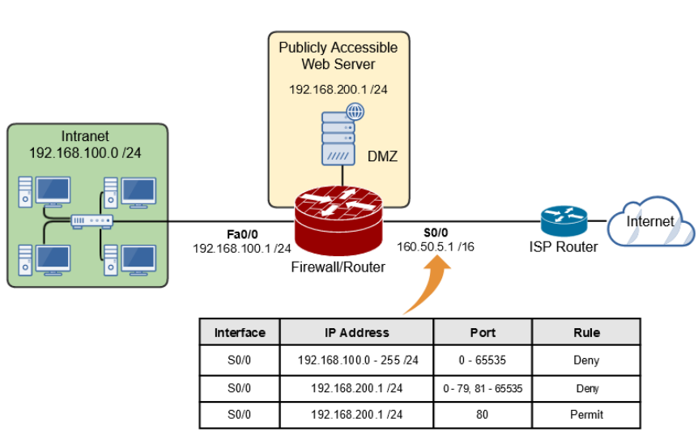
Erişim Kontrol Listeleri (ACL: Access Control List)
Bir ağa erişim kurallarını IP adresi ve Port numarasına göre belirlemek için (Bağlantıya izin vermek (ALLOW) veya engel olmak (DENY) için kullanılır.

Slide 11
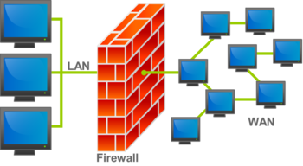
Firewall (Güvenlik Duvarı)
Firewall, ağ güvenliğini sağlayan temellerden bir tanesidir.
Firewall olarak kullanılan cihazlar olduğu gibi, bir güvenlik duvarı özel yazılımlar kullanılarak da sağlanabilir (Windows Security)
Güvenlik duvarının türleri:
Paket filtrelemeli güvenlik duvarları
Durumlu denetim güvenlik duvarları
Uygulama katmanı güvenlik duvarları

Slide 12
Güvenlik Duvarı Türleri
Paket filtrelemeli güvenlik duvarı (Packet filters firewall)
İnternet üzerindeki bilgisayar arasında transfer edilen paket başlıklarını incelerek çalışır. Eğer başlık (header) bilgisi güvenlik duvarı üzerinde önceden belirlenmiş olan filtrele ile eşleşirse ya paket geçirilir ya da reddedilir.
Durum Denetim güvenlik duvarı (Stateful Inspection Firewall)
Veriyi kaynağından hedefine kadar takip eder. Örneğin HTTP protokolü üzerinden bir web sitesinin erişiminin engellenmesi bu şekilde yapılabilir. Ayrıca, isteğin yapıldığı TCP oturumunun geçerli olup olmadığını da kontrol ettikleri için (3-way handshake) saldırılara karşı etkin bir koruma sağlar.
Uygulama katmanı güvenlik duvarı (Application layer firewall)
En sık kullanılan güvenlik duvarı tekniğidir. Uygulama katmanındaki güvenlik duvarı, gelen TCP paketinin veri kısmına kadar olan tüm paket başlıklarını açıp kontrol edebilir ve filtreleyebilir. FTP, DNS, HTTP gibi protokoller anlaşılabilir.

Slide 13
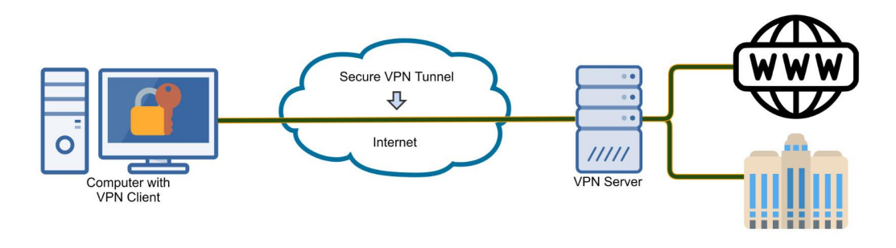
VPN (Virtual Private Network): Sanal Özel Ağ
VPN, internet üzerinden uzaktan erişim yoluyla farklı ağlara bağlanmayı sağlayan bir internet teknolojisidir.
Sanal bir ağ uzantısı oluşturarak, ağa bağlanan cihaz fiziksel olarak bağlıymış gibi o ağ üzerinden veri alışverişinde bulunabilir.

Slide 14
VPN’in farklı kullanım alanları
Şirket yerel ağlarına uzaktan erişim sağlar.
Ziyaret edilen sitelerde ek güvenlik sağlar.
Bağlantı noktası konumunu değiştirmek gerekli olduğununda VPN kullanılabilir. (Bir web sitesine bağlanılan ülke seçilebilir)

Slide 15
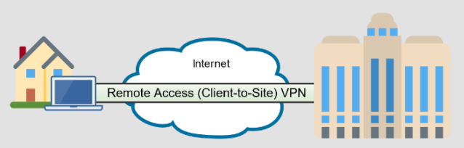
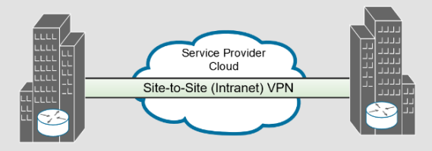
VPN Türleri
Uzaktan Erişim VPN
Kullanıcıların internet üzerinden özel ağlara erişimini sağlar.
Siteden Siteye VPN
Farklı ofisler veya kuruluşlar arasında internet üzerinden güvenli erişim sağlar.

Slide 16
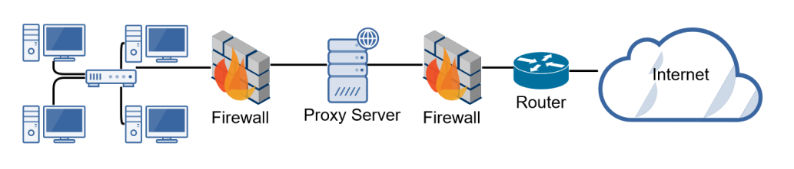
Web Vekil Sunucu (Web Proxy Server)
Bir yerel network’te (LAN) internet’e erişim “web vekil sunucu” üzerinden sağlanır. Özellikle kurumsal şirketlerde yaygın olarak kullanılır.
Bir bilgisayardaki web tarayıcısı, vekil sunucuya bağlanır ve hangi web sayfasını istediğini söyler. Vekil sunucu o sayfaya bağlanır ve içeriği alır. Vekil sunucu bilgisayar tarayıcısına içeriği gönderir. Bir anlamda aracılık eder.
Vekil sunucu, şirket tarafından belirlenen sitelere erişim sağlayabilir veya engel olabilir.

Slide 17
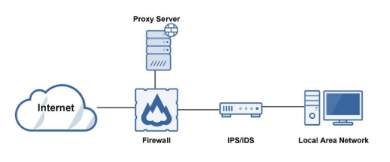
Saldırı Algılama ve Engelleme Sistemleri
IDS: Intrusion Detection System (Saldırı Algılama Sistemi)
Şirket ağına bir saldırı durumunu algılar ve kayıt altına alır, gerekli uyarıları gönderir.
IPS : Intrusion Prevension System (Saldırı Önleme Sistemi)
Bir saldırıyı engellemek için gerekli tedbirleri alır (IP bloklama, port bloklama, vb).

Slide 18
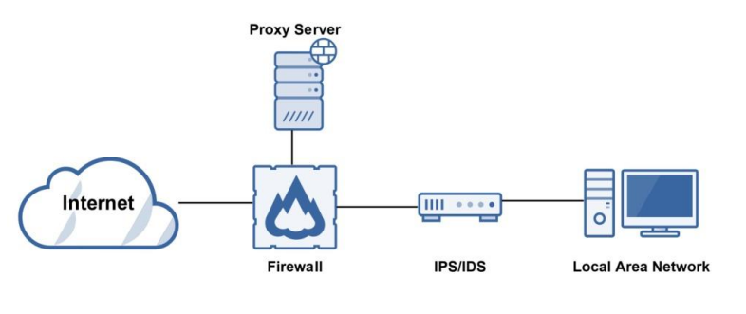
IPS ve IDS
IDS: Intrusion Detection System (Saldırı Tespit Sistemi)
IPS: Intrusion Prevension System (Saldırı Önleme Sistemi)
https://www.barracuda.com/glossary/intrusion-detection-system

Slide 19
Saldırı Tespit Sistemi (IDS)
Network IDS: Gelen ağ trafiğini analiz eder.
Host-based IDS: Önemli sistem dosyalarını izler.
İmza Bazlı IDS
Olumsuz Durum Bazlı IDS
Önceden bilinen tehditlere ait tanımlamalar kullanılarak tehdit algılanır.
Makina öğrenmesini kullanarak güvenilir aktivite modeli oluşturarak, modeli dışında kalan ağ trafiği tehdit olarak gruplandırır.
Algılanan tehdit durumu için tehdit düzeyi (Kritik, Çok Şüpheli, Orta, Düşük)
https://www.barracuda.com/glossary/intrusion-prevention-system

Slide 20
Saldırı Önleme Sistemi (IPS)
Network trafiğini kontrol ederek olası tehditleri algılayıp cevap veren (engellemeye çalışan) sistemlerdir.
IPS tarafından devre konabilecek karşı önlemler (countermeasure)
Güvenlik ortamını değiştirebilir (bir güvenlik duvarını (firewall) yeniden ayarlayabilir)
Saldırının içeriğini değiştirmek. (Bir e-posta içeriğindeki zararlı linki değiştirmek)
Zararlı paketleri (TCP packet) silmek
Bağlantıyı kısa süreliğine kapatıp açmak
Saldırıyı geçleştiren IP adresini bloklamak (ACL ile)
https://www.barracuda.com/glossary/intrusion-prevention-system

Slide 21
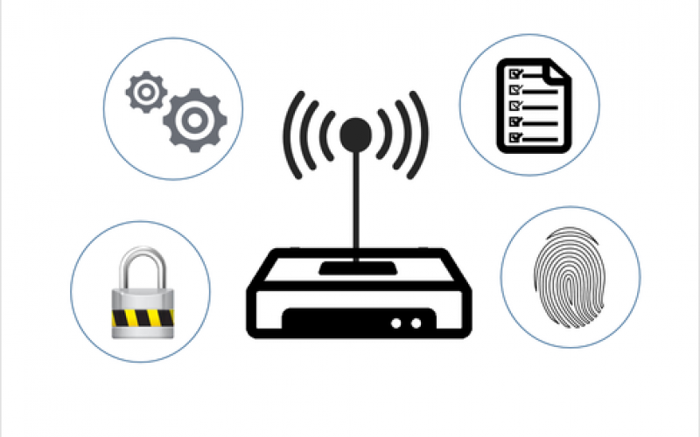
Kablosuz Network (Wi-Fi) Güvenliği
Kablosuz olarak birbirine bağlanan cihazlar aralarındaki haberleşmeyi “şifreli” olarak gerçekleştiriler.
Kullanılan şifreleme standarları: WEP, WPA, WPA-2, WPA-3

Slide 22
Wi-Fi Şifreleme Standartları
Standart | Kısaltması | Durum
Wireless Equivalent Privacy | WEP | Güvenli Değil
Wi-Fi Protected Access | WPA | Güvenli Değil
Wi-Fi Protected Access - 2 | WPA-2 | Güncelle sonrası güvenli
Wi-Fi Protected Access - 3 | WPA-3 | Mevcut standart

Slide 23
WEP: Wireless Equivalent Privacy
IEEE 802.11 kablosuz standart’ında yer aldı.
1995 yılında kullanılmaya başlandı.
2004 yılında “güvenli olmadığı” için kullanım dışı bırakıldı. Güvenlik açığı ilk olarak 2001 yılında rapor edildi.
Başlatma Vektörü (Initialization Vector – IV) olarak 24 Bit RC4 şifresiz bir metin kullanır.
Saniyeler içinde kırılabileceği için WEP kesinlikle kullanılmamalıdır.

Slide 24
WPA: Wi-Fi Protected Access
WEP’in 2004 yılında güvenlik açığı nedeniyle kullanım dışı bırakılması nedeniyle “güvenli” bir şifreleme standardı hazır olana kadar “geçici” olarak kullanılmak üzere WPA oluşturuldu.
WEP kullanan modemlerde bir firmware güncellemesi ile WPA kullanılabilir.
Halen RC4 şifresinin kullanmasına rağmen IV (başlatma vektörü) şifreli bir metindi (hash).
2006 yılında yerini WPA2’ye bıraktı.

Slide 25
WPA2: Wi-Fi Protected Access 2
IEEE 802.11i tarafından WEP ve WPA’nın yerine kullanılmak üzere belirlendi.
RC4 yerine AES (Advanced Encryption Standard) kullanınır.
2017 yılında KRACK (Key Reinstallation Attack) güvenlik açığı bulundu.
https://www.krackattacks.com/
https://youtu.be/Oh4WURZoR98
Çözümü için modem üreticileri firmware güncellemesi yayınladılar.

Slide 26
WPA3: Wi-Fi Protected Access 3
2018 Ocak ayında Wi-Fi Alliance tarafından WPA2’nin yerine kullanılmak üzere duyuruldu.
Haziran 2020’den sonra üretilecek Wi-Fi cihazları sertifikalandırması için WPA3 destekleme şartını getirdi.
WPA3’ünde KRACK güvenlik açığı olduğu rapor edildi. Üretici firmalar bu konuda firmware güncellemesi yayınladılar.
WPA3 tercih edilmelidir.

Slide 27
WPA2 mod’ları (Kişisel veya Kurumsal)
Kişisel (Personal)
Bağlantı için “önceden paylaşılmış anahtarlar” (pre-shared keys) kullanır.
“önceden paylaşılmış anahtarlar” = şifre
Ev ve küçük işletmeler için yaygındır.
Kurumsal (Enterprise)
WPA-802.1x standardını kullanır.
Bağlantı için EAP (Extensible Authentication Protocol) kullanır.
RADIUS doğrulama sunucusu gerektirir.

Slide 28
Kablosuz Ağ Güvenliği Nasıl Sağlanır?
https://berqnet.com/blog/kablosuz-ag-guvenligi
Kablosuz ağın adının değiştirilmesi (SSID)
Ağa bağlantı için güçlü bir parola tanımlanmalı
Güçlü bir ağ şifrelemesi kullanılmalı (WPA2+AES)
Cihaz yazılımı güncel olmalıdır
MAC filtreleme yapılmalı
SSID yayını yapılmamalı.
https://www.tp-link.com/us/support/emulator/

Slide 29
Yaygın Kablosuz Güvenlik Tehditleri
Rogue Access Point (Kaçak Erişim Noktası): Şirket kablolu ağının “izinsiz şekilde” kablosuz olarak yayınlanması
Evil Twin Access Point (Yalancı İkiz Erişim Noktası): Kötü amaçlı kablosuz ağ, kullanıcıları yanılmak için şirketin normal kablosuz ağı ile aynı adı kullanır.
War Driving (Savaş sürüşü): Güvenlik açığı olan kablosuz ağların bulunmaya çalışılması

